Slide 1

J’active mon compte et je crée mon code PIN
MODOPERTATOIRE HORIZON – AMF (InWebo)
Rédactrices : Constantina Piraux (DSI), Sara Ismaiel (DO)

Slide 2
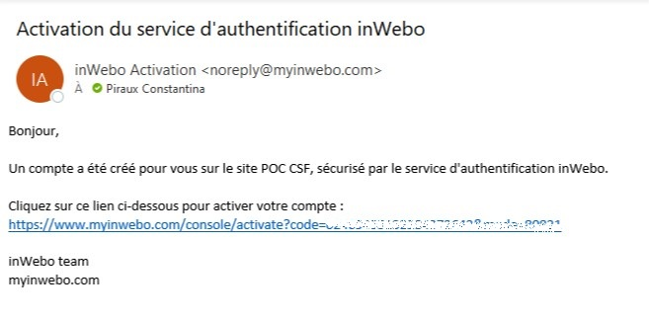
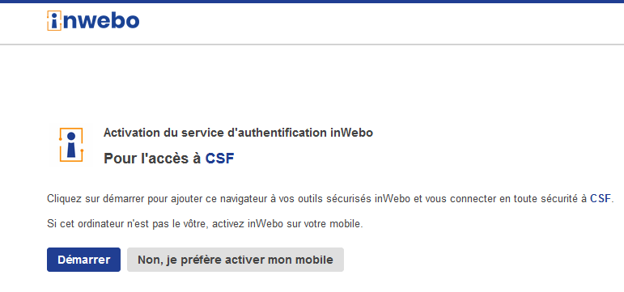

1- J’active mon compte InWebo
Vous allez recevoir un mail de la part de inWebo Activation noreply@myinwebo.com avec l’objet Activer un nouvel outil inWebo pour le service CSF
NB : vous ne pouvez pas répondre sur ce mail. En cas de besoin, contactez la hotline INEO au 05 61 41 47 02
1
2
Ce lien est valable 3 semaines. Nous vous recommandons d’activer votre compte le plus rapidement possible.
Je clique sur le lien
Je clique sur démarrer

Slide 3
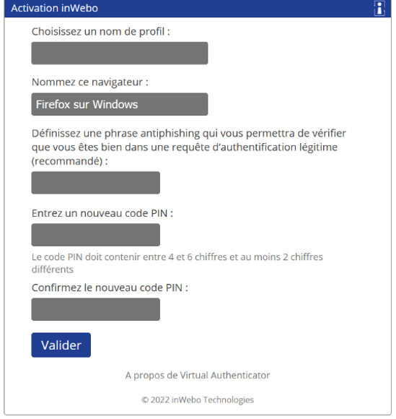

1- J’active mon compte InWebo
Ce champ est pré-rempli avec votre nom
1
Ce champ est pré-rempli avec le navigateur
2
Vous pouvez indiquer ce que vous souhaitez dans ce champ
3
Créez votre code PIN
à 4 chiffres
4
Créez un code dont vous pourrez facilement vous souvenir.
SURTOUT, ne le communiquez à PERSONNE !
5
Confirmez votre code PIN
6
Cliquez sur Valider

Slide 4
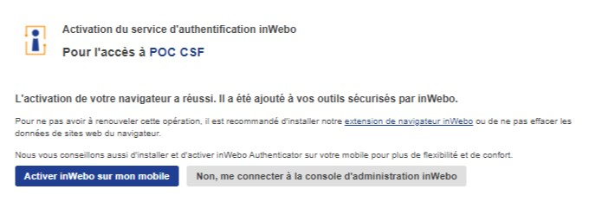
2 – Créer votre code PIN
Vous arrivez sur cet écran.
FERMEZ avec la croix en haut à droite.
Ne cliquez sur aucun bouton

Slide 5
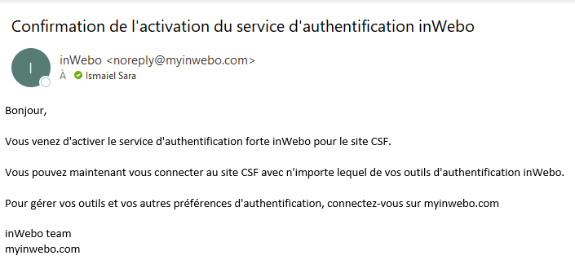
3 – Accédez à Horizon
NB : Vous allez recevoir un mail de la part de inWebo noreply@myinwebo.com avec l’objet Confirmation de l'activation du service d'authentification inWebo

Slide 6

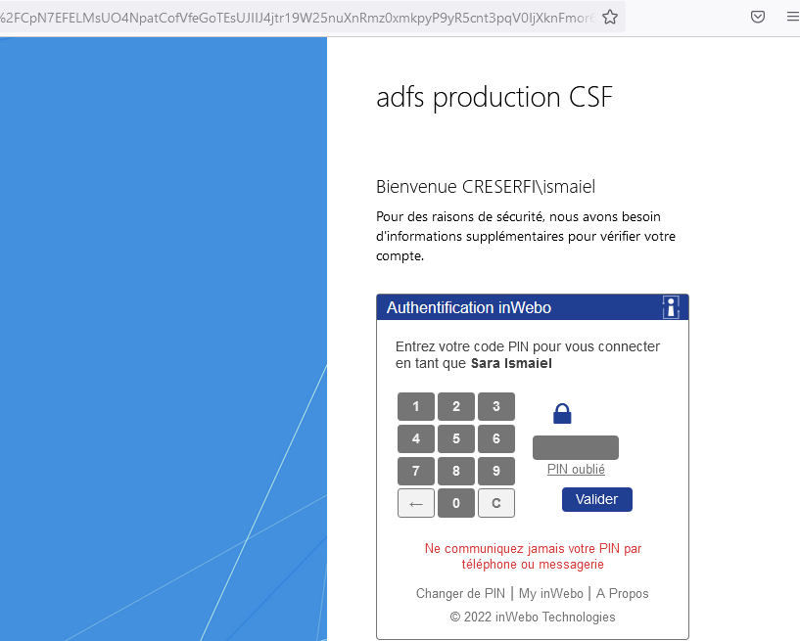
3 – Accédez à Horizon
Ouvrez Horizon comme vous en avez l’habitude, en cliquant sur l’icône qui se trouve sur votre bureau
5
Saisissez votre code PIN sur le clavier ou dans le champ
6
Cliquez sur Valider
VOUS ENTREZ DANS HORIZON

Slide 7





NOUS SOMMES LA POUR VOUS ACCOMPAGNER
Des questions ?
Un blocage ?
Ayez le réflexe INEO
05 61 41 47 02
Un doute ?

